Slide 1

CHÀO MỪNG CÁC CON
ĐẾN VỚI TIẾT HỌC

Slide 2

Toán
Bài toán về ít hơn (47)

Slide 3











Yêu cầu cần đạt
- Biết cách giải và trình bày bài giải Bài toán về ít hơn.
- Liên hệ kiến thức đã học vào giải quyết một số tình huống gắn với thực tế cuộc sống hằng ngày trong gia đình, cộng đồng.
- Rèn kĩ năng tính toán, kĩ năng trình bày, khả năng tư duy và lập luận.

Slide 4







Khám phá

Slide 5
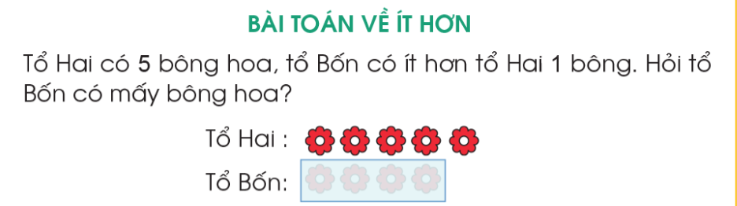
Bài toán cho biết những gì? Bài toán hỏi gì?
Tổ nào có số bông hoa ít hơn?
Tổ Bốn có ít hơn tổ Hai mấy bông hoa?

Slide 6
Tóm tắt
5 bông hoa
Tổ Hai :
Tổ Bốn:
1 bông hoa
? bông hoa

Slide 7
Tóm tắt
Số lớn
5 bông hoa
Tổ Hai :
Tổ Bốn:
1 bông hoa
Phần ít hơn
? bông hoa
Số bé
Bài toán về ít hơn
- Biết số lớn.
- Biết phần “ít hơn” của số bé so với số lớn.
- Tìm số bé = số lớn - phần “ít hơn”.
Bài giải
Tổ Bốn có số bông hoa là:
5 – 1 = 4 (bông hoa)
Đáp số: 4 bông hoa.

Slide 8
Thực hành

Slide 9
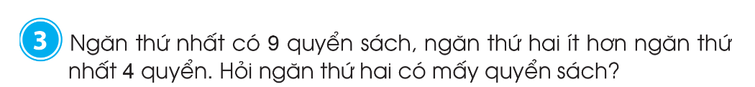
Tóm tắt
9 quyển sách
Ngăn thứ nhất:
Ngăn thứ hai :
4 quyển sách
? quyển sách
Bài toán về ít hơn
- Biết số lớn.
- Biết phần “ít hơn” của số bé so với số lớn.
- Tìm số bé = số lớn - phần “ít hơn”.
(Số lớn là số quyển sách ở ngăn thứ nhất: 9 quyển sách)
(Phần ít hơn: 4 quyển sách)
(Số bé là số quyển sách ở ngăn thứ hai)

Slide 10
Tóm tắt
9 quyển sách
Ngăn thứ nhất:
Ngăn thứ hai :
4 quyển sách
? quyển sách
Bài giải
Ngăn thứ hai có số quyển sách là:
9 – 4 = 5 (quyển sách)
Đáp số: 5 quyển sách.

Slide 11

Tóm tắt
16 tuổi
Anh Nam:
Dũng :
9 tuổi
? tuổi
Con hãy xác định số lớn, số bé và phần ít hơn.
Số lớn: Số tuổi của anh Nam.
Phần ít hơn: 9 tuổi.
Số bé: Số tuổi của Dũng.

Slide 12
Tóm tắt
16 tuổi
Anh Nam :
Dũng :
9 tuổi
? tuổi
Bài giải
Năm nay Dũng có số tuổi là:
16 – 9 = 7 (tuổi)
Đáp số: 7 tuổi.

Slide 13
Kiến thức cần ghi nhớ
Bài toán về ít hơn
- Biết số lớn.
- Biết phần “ít hơn” của số bé so với số lớn.
- Tìm số bé = số lớn - phần “ít hơn”.

Slide 14
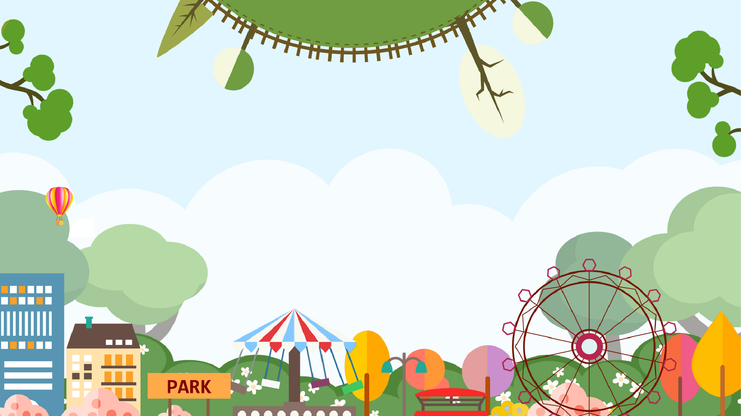
Hẹn gặp lại các con
trong những tiết học sau!

